Slide 1
Презентация педагогического проекта
«Герб моей семьи»
МУНИЦИПАЛЬНОЕ БЮДЖЕТНОЕ
ДОШКОЛЬНОЕ ОБРАЗОВАТЕЛЬНОЕ УЧРЕЖДЕНИЕ
ДЕТСКИЙ САД № 8 «РУСАЛОЧКА»
г. Кстово 3 микрорайон дом 27 телефон 2-11-93, 2-27-16, 2-17-31
выполнен воспитателем: подготовительной к школе группы М.З. Абдуллаевой
г. Кстово
2015г.

Slide 2
Патриотическое воспитание - одна из самых актуальных тем в работе с дошкольниками..
«Народ, который не знает своей культуры и истории, - презренен, легкомысленен». Н.М. Карамзин.
Важной составляющей патриотического воспитания является знакомство с основными символами нашей страны, гербами и флагами городов России.

Slide 3

Герб Российской Федерации
На гербе изображен двуглавый орел, смотрящий на запад и на Восток. Орел – это гордая и свободная птица, золотой цвет символизирует богатство нашей страны, а расправленные крылья похожи на лучи солнца. Символы самодержавия: скипетр, держава, и три короны.

Slide 4








Герб Нижнего Ногорода
Герб Кстово
Как же помочь ребенку глубже уяснить смысл такого сложного понятия государственного символа, как герб?
Каждый герб – это шкатулка с секретом: он поведает много интересного о том месте, где живет человек, об основной «профессии» самого населенного пункта, о природе, окружающей город, а научившись разгадывать эти секреты, дети узнают историю нашей страны, разнообразие ее природы.

Slide 5
Осуществление этой работы с детьми дает возможность наладить диалог ребенка с культурным наследием прошлого и настоящего, разнообразить методы организации учебно – познавательной деятельности.
Разработка и создание собственной символики способствуют развитию логического мышления, творчества, речи ребенка, формированию исторических представлений.
Привлечение к этой работе родителей позволит укрепить взаимодействия между системой «педагоги — родители», и системой «воспитывающие взрослые — дети».

Slide 6
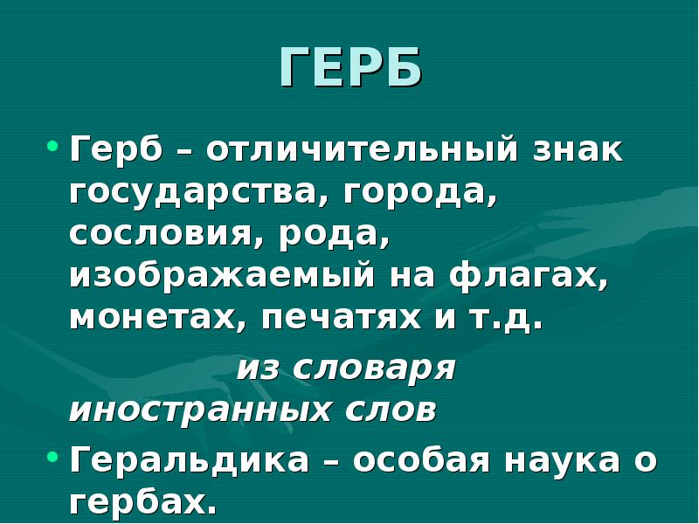

Slide 7
Цель проекта:
Стимулировать развитие интереса родителей к совместной с ребенком
познавательной и продуктивной
деятельности.

Slide 8
Задачи проекта:
Изучить теорию вопроса,
подобрать методическую литературу.
Обеспечить эффективный подход
в приобщении детей к знаниям
Государственной символики.
Провести педагогическую диагностику:
«Уровень представлений детей о
Российской символике». Выявить
мнение родителей по данному вопросу.
Создать условия, способствующие
привлечению к творческой
деятельности родителей с детьми.
Разработать перспективный план по
патриотическому воспитанию
старших дошкольников.
Разработать методические
рекомендации по
формированию патриотизма и
гражданственности у детей
старшего дошкольного возраста.

Slide 9
Структура проекта:
Диагности-
ческий
Организацион-
ный
Прогности-
ческий
ЭТАПЫ
ПРОЕКТА
Теоретичес-кий
Практичес-
кий

Slide 10
Диагностический этап :
Цель: выявление представлений детей и родителей о Российской символике.
беседы;
интервьюирование;
опрос детей;
анкетирование родителей: «Что вы
знаете о символах России?»;
составление перспективного плана.

Slide 11
Прогностический этап
Цель: построение модели проекта, прогноз результатов его реализации.
Знакомство
с символами
«флаг», «герб» и
историей их
возникновения
Направления
работы
Знакомство с
родным городом
Кстово
и его
особенностями
Изучение своей
семьи ее
родословной

Slide 12
Взаимодействие участников проекта:
ПЕДАГОГ
РОДИТЕЛИ
ДЕТИ

Slide 13
Организационный этап
Созданы
условия для
осуществления
проектной
деятельности
Цель: ресурсное обеспечение проектной деятельности.
Разработано
методическое
обеспечение
проекта
Установлена
взаимосвязь
с социальными
центрами

Slide 14
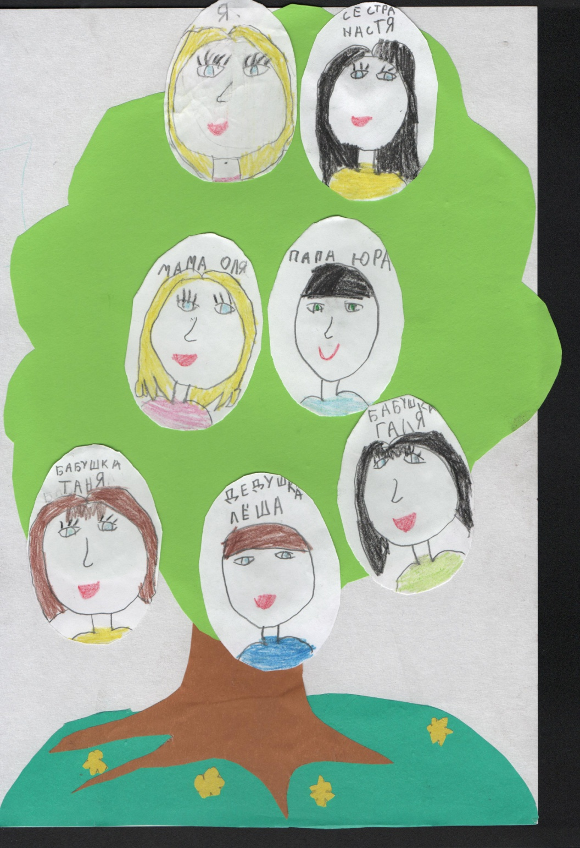
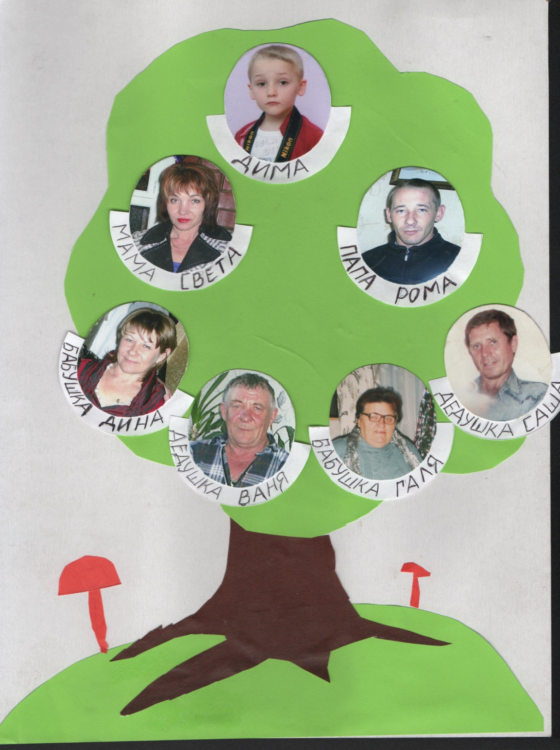

Slide 15
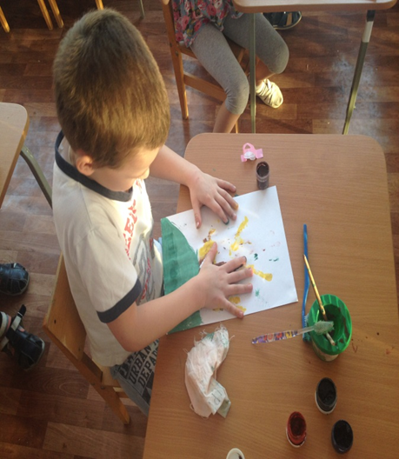
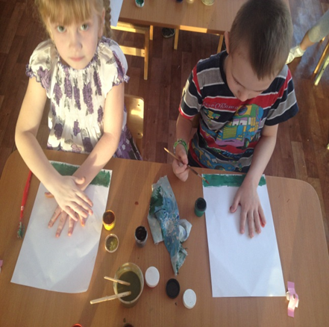
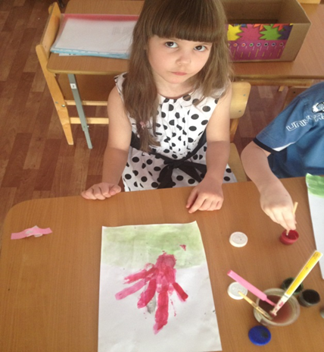
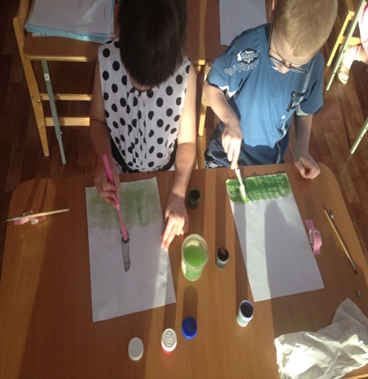
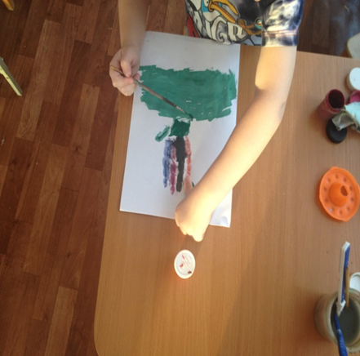

Slide 16
РАССКАЗ РОСЛОВОЙ АЛЕКСАНДРЫ
«МОЯ СЕСТРА»
Я немыслимо богата, потому что в моей жизни появилась сестра. Мою сестру зовут Мария. Ей 1месяц, она учиться жить. Когда я с ней играю, она улыбается. Я мечтала о сестре и моя мечта сбылась!

Slide 17
Теоретический этап
Цель: повышение уровня теоретической и методической подготовки педагогов.
Изучение теории вопроса на:
-консультациях;
-педсоветах;
-семинарах;
- индивидуальной работе.

Slide 18
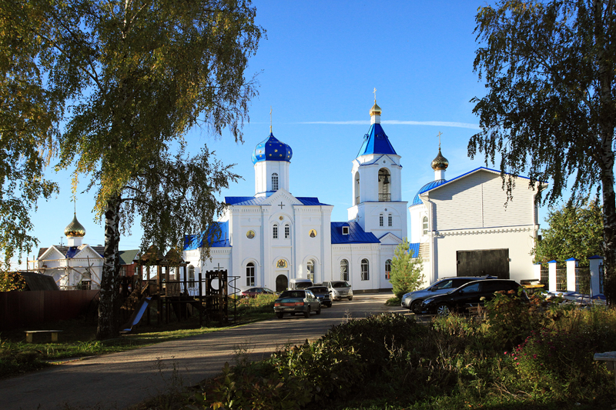
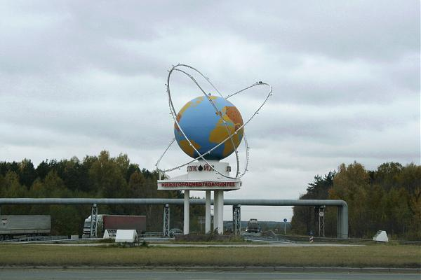
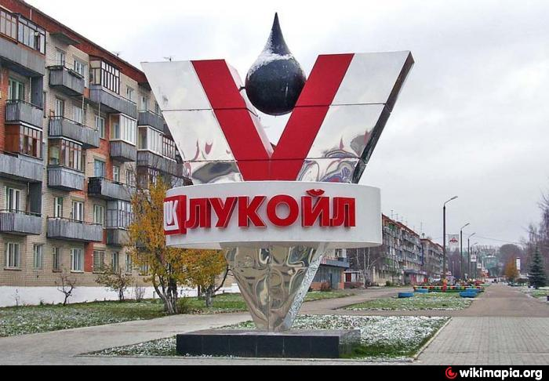
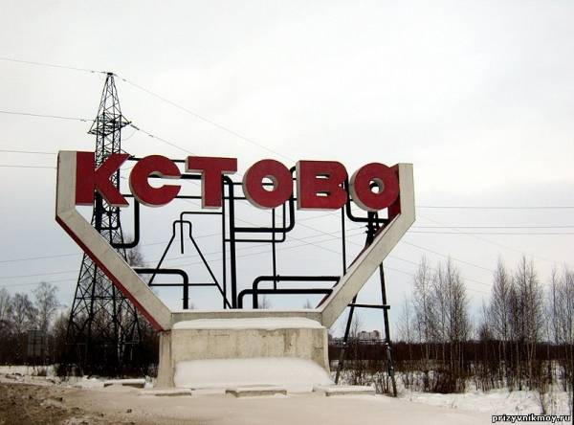

Slide 19
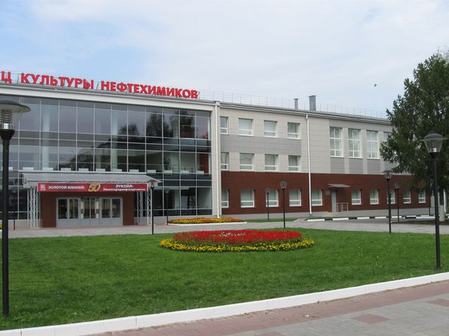
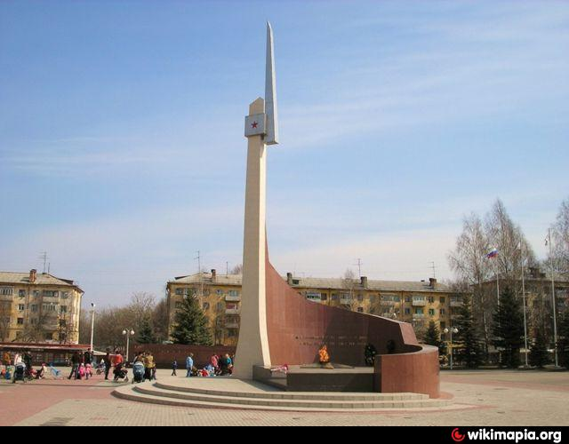
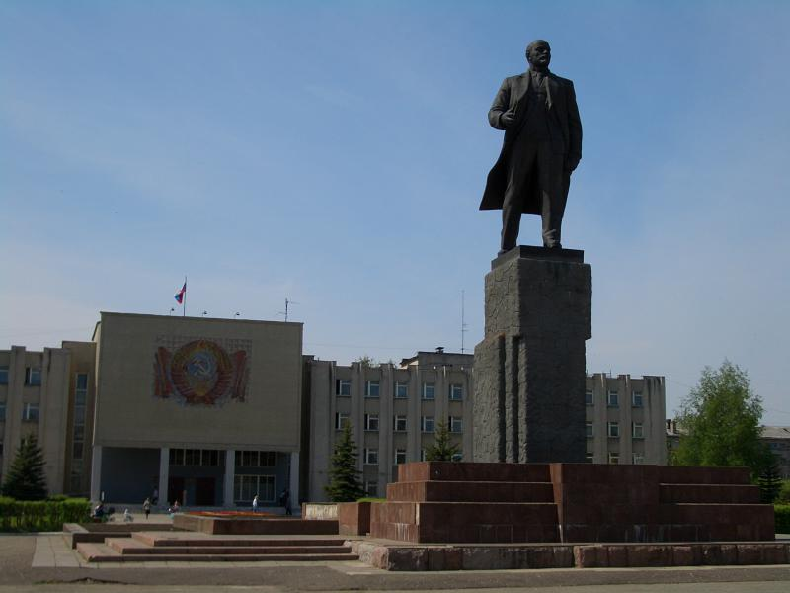
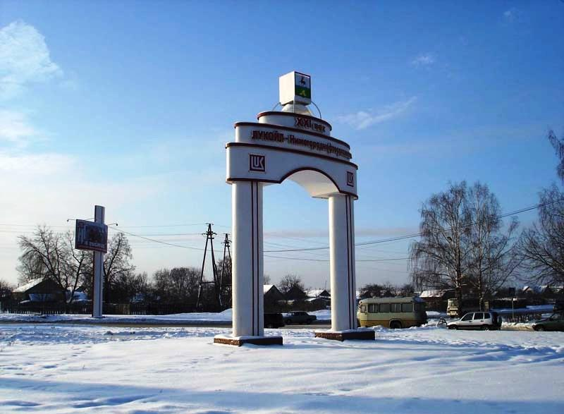

Slide 20
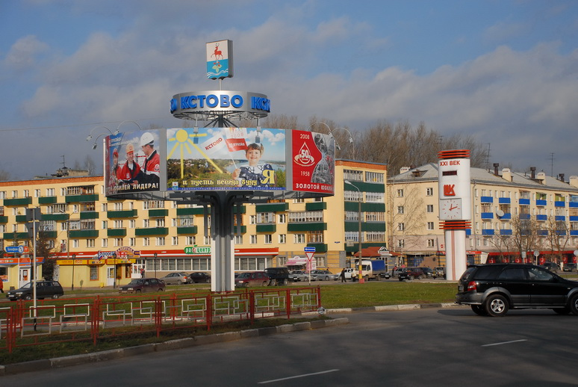
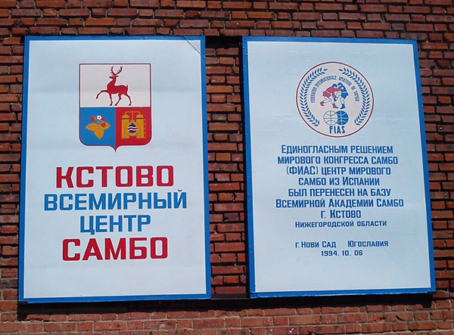
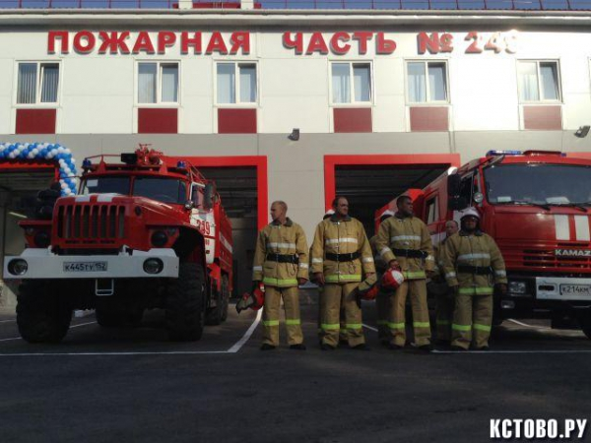
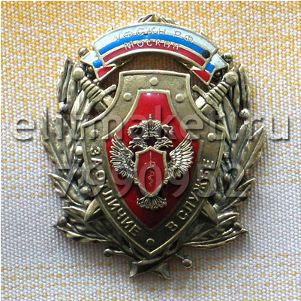

Slide 21
Практический этап
Цель: оптимизировать проектирование воспитательно – образовательного процесса.
В рамках проектной деятельности
- проводились мероприятия с детьми;
- осуществлялось сотрудничество с родителями;
- взаимодействие с педагогами.

Slide 22
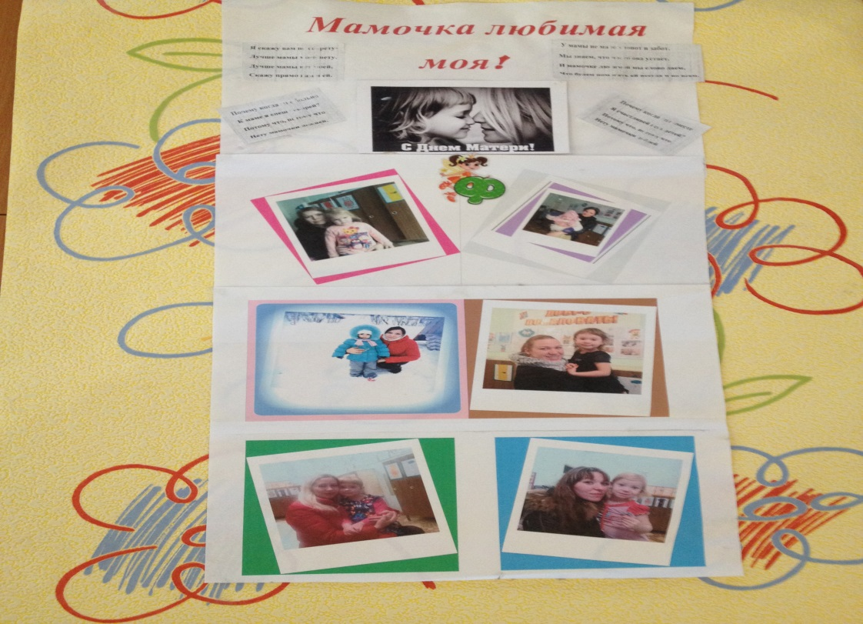
ВОТ КАКИЕ НАШИ МАМЫ

Slide 23
Знакомство детей с символикой осуществлялось в разных видах познавательной деятельности:
Учебной:
занятия по ознакомлению
с гербом и флагом.
Игровой:
дидактические, режиссерские,
подвижные игры.
Продуктивной:
аппликация, конструирование,
изо

Slide 24
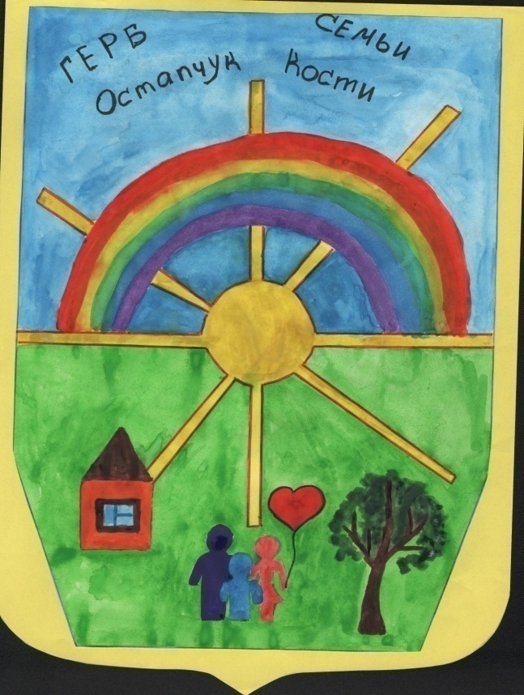
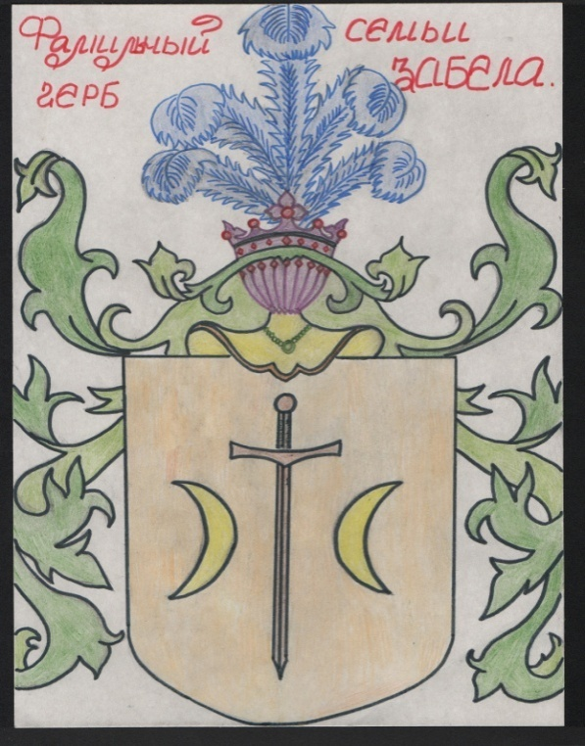
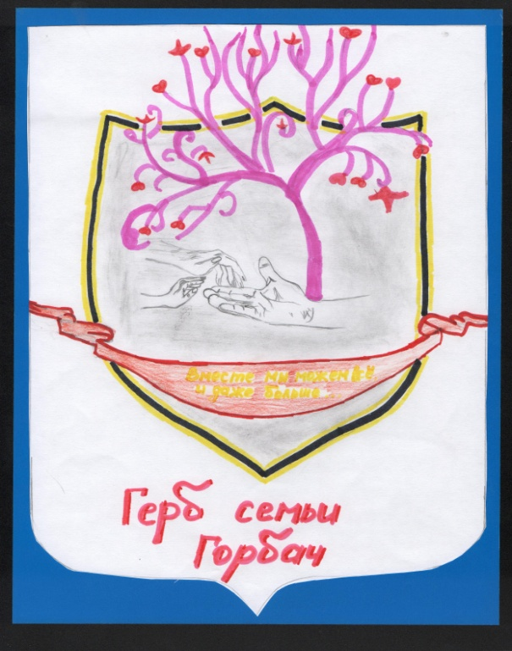
Результативность работы по проекту:
Создание альбома с семейными гербами;
Разработка методических рекомендаций для воспитателей.

Slide 25
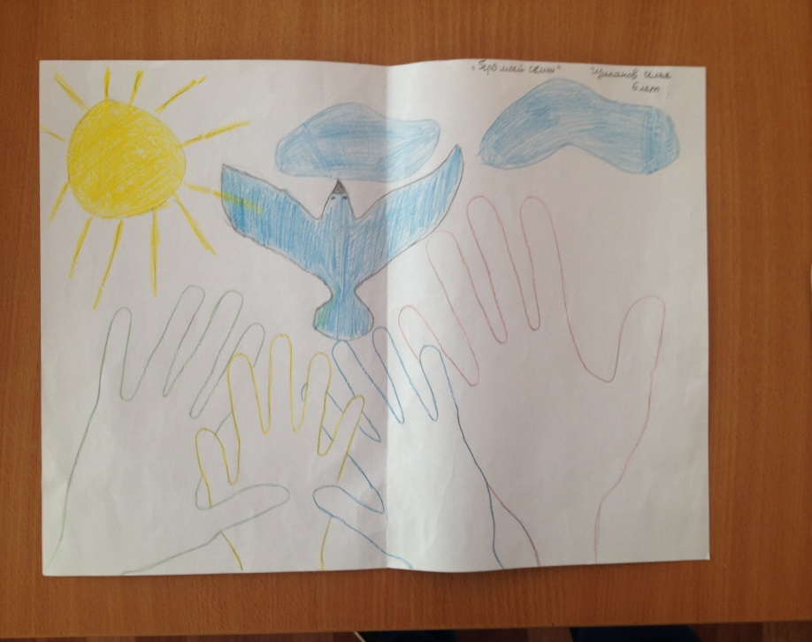
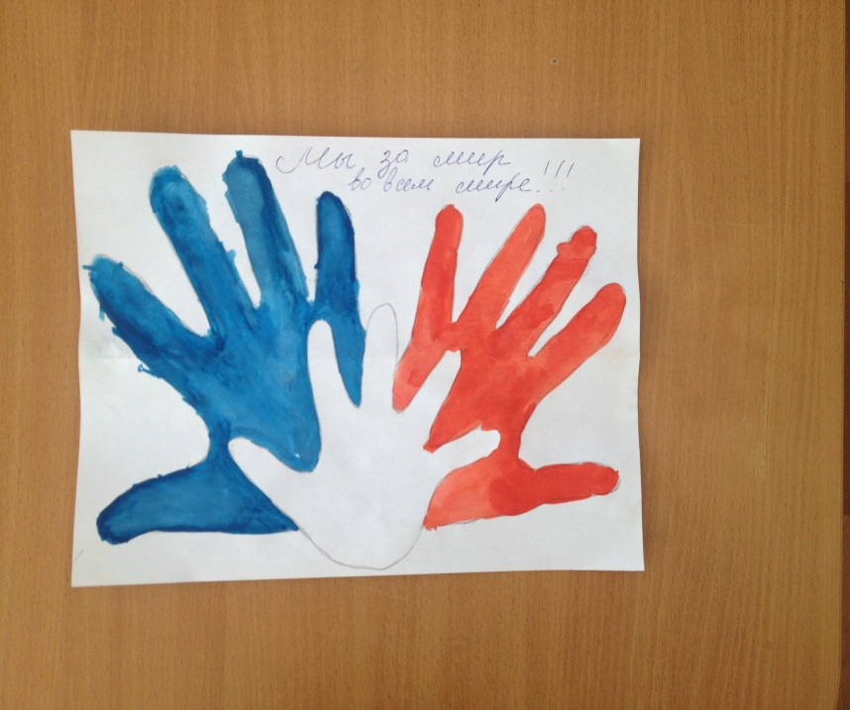

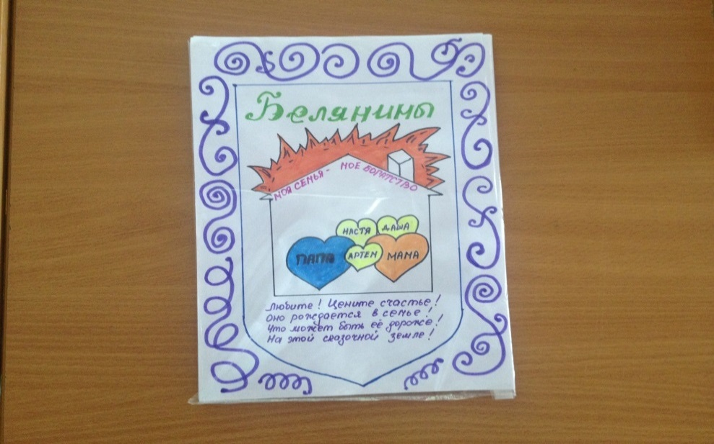
ГЕРБ СЕМЬИ ШИПОНОВЫХ
ГЕРБ СЕМЬИ ПРОНИНЫХ

Slide 26

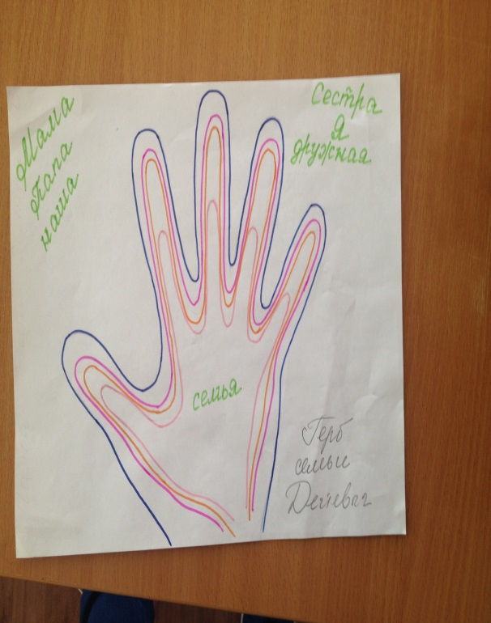
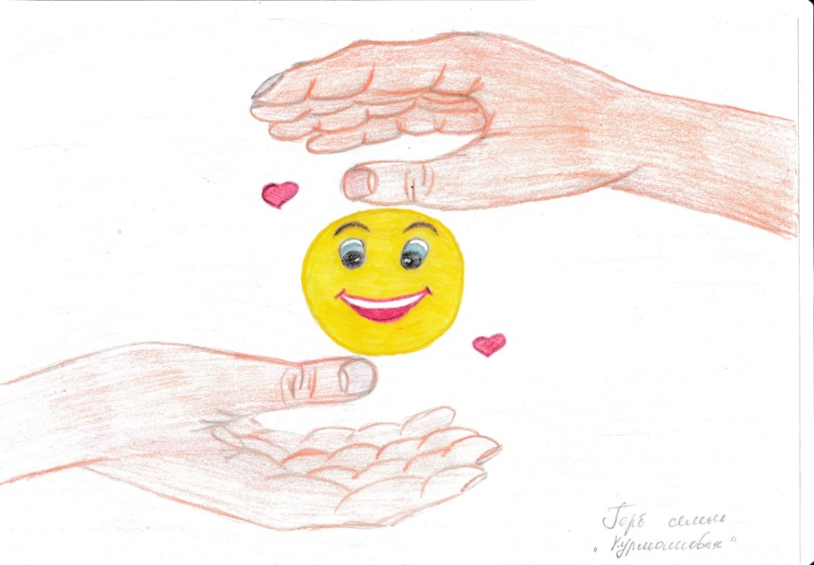
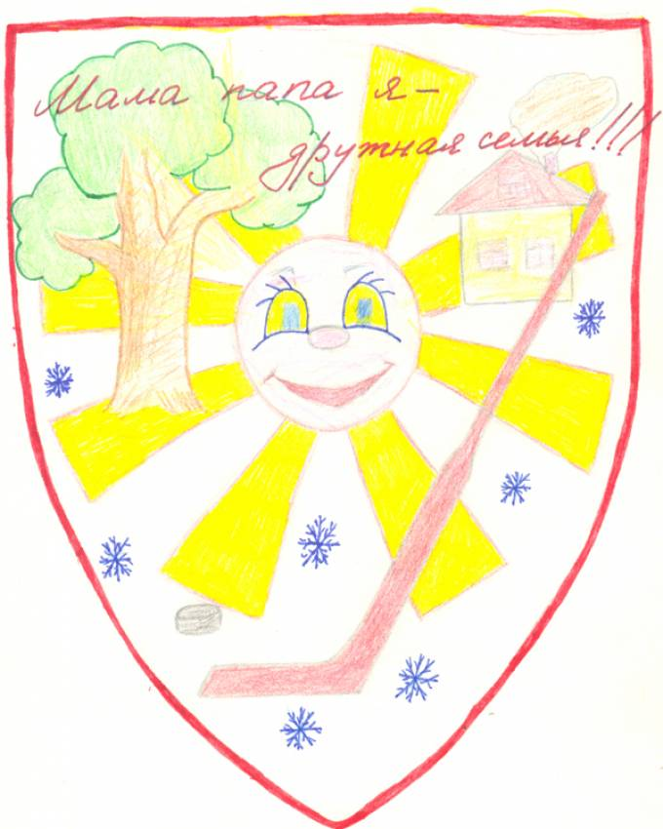
ГЕРБ СЕМЬИ СКОРЫНИНЫХ
ГЕРБ СЕМЬИ ДЕГТЕВЫХ
ГЕРБ СЕМЬИ КУРМАШОВЫХ

Slide 28
Используемая и рекомендуемая литература :
1. Шаламова Е. И. «Методическая работа с кадрами по патриотическому воспитанию в ДОУ». Москва, 2011 г.
2. Зацепина М. Б. «Дни воинской славы». Пособие для педагогов дошкольных учреждений. Москва, 2010 г.
3. Алешина Н. В. «Ознакомление дошкольников с окружающей и социальной действительностью». Москва, 2003 г.
4. Ковалева Г. А. «Воспитывая маленького гражданина». Москва, 2003 г.
5. Ривина Е. К. «Герб и флаг России». Москва, 2002 г.
6. Журналы «Обруч», «Ребенок в детском саду».
7. Осипова Л. Е. «Мы живем в России». Москва, 2008 г.

Slide 29
Благодарю за внимание !

